Slide 1
Sistem E-Parking
Kelompok 22
Raysa Arma I0320084
Sekar Zaneta I0320094
Titus Kurniawan I0320102
Utsman Arifin I0320106
Yukuri Hanjani I0320114

Slide 2
Sistem E-Parking
01
02
03
04
05
06
Latar Belakang
Basis
Fitur Program
Keunggulan
Potensi Masa Depan
Flowchart

Slide 3

01
Latar Belakang

Slide 4
Kurangnya informasi mengenai lahan parkir yang kosong serta penempatan kendaraan sering kali pemilik kendaraan membutuhkan waktu yang lama untuk sekedar menemukan tempat parkir yang kosong di area mall, rumah sakit, pertokoan, dan lain-lain.
Oleh karena itu, informasi mengenai ketersediaan ruang parkir menjadi sangat penting bagi setiap pengendara yang akan memarkirkan kendaraannya.
Maka perlu dirancang sebuah sistem pengontrolan berbasis aplikasi yang diharapkan dapat membantu mengurangi permasalahan pada sistem parkir yang konvensional menjadi sistem parkir yang ada lebih efisien dan efektif.

Slide 5
Basis
02
Program ini akan di eksekusi atau di run menggunakan mobile application. Karena mobile application adalah salah satu penyedia layanan telekomunikasi yang berkembang pesat. Selain itu pemakaian mobile application semakin meningkat sehingga mudah digunakan oleh pengguna dan dapat diakses dari segala tempat dan waktu.

Slide 6
Fitur Program
03
RUANG PARKIR
PEMBAYARAN
Sistem akan menginformasikan jumlah ruang parkir yang tersisa
Pengunjung dapat memilih sistem pembayaran
TEMPAT PARKIR
PEMESANAN
Sistem akan otomatis menentukan tempat parkir
Pemesanan tiket parkir tidak perlu di tempat langsung

Slide 7
Keunggulan
04
MEMPERMUDAH
MEMPERCEPAT
MENGURANGI
Pengaturan tempat parkir bagi petugas
Proses keluar-masuk dan pencarian tempat pengguna
Kebutuhan tenaga kerja manusia dan kemungkinan terjadi kesalahan

Slide 8
Potensi
Masa Depan
3rd
1st
2nd
05
Valuasi bisnis yang menjanjikan karena menarik minat banyak pihak, baik swasta maupun pemerintah
Mengurangi kemacetan dan potensi kecelakaan di area parkir dan sekitarnya
Dikembangkan sebagai mobile phone application dengan fitur-fitur yang serba online(e-tiket, e-money)

Slide 9
FLOWCHART

Slide 10
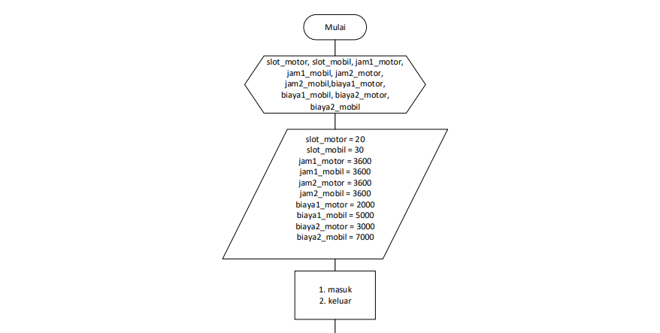

Slide 11
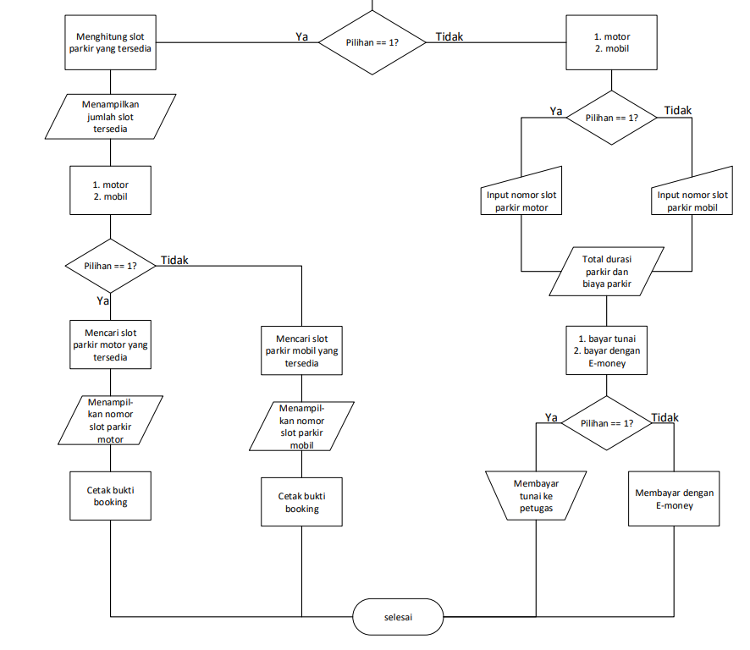

Slide 12
PROGRAM E-PARKING

Slide 13
THANK YOU!
Do you have any questions?

